Slide 1
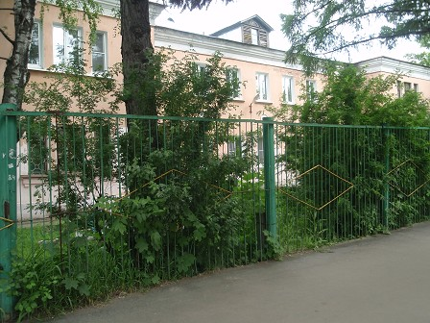
ПРИНЯТО: УТВЕРЖДЕНО:
педагогическим советом заведующий
МБДОУ «Детский сад № 3» МБДОУ «Детский сад № 3» Протокол № 3 __________ Т.И. Авдюнина
от «_27_» _03_ 2019 г. от «__3_» _04_ 2019 г.
ОТЧЁТ О РЕЗУЛЬТАТАХ САМООБСЛЕДОВАНИЯ
МУНИЦИПАЛЬНОГО БЮДЖЕТНОГО ДОШКОЛЬНОГО
ОБРАЗОВАТЕЛЬНОГО УЧРЕЖДЕНИЯ «ДЕТСКИЙ САД № 3» ЗА 2018 ГОД
Иваново, 2019 г.

Slide 2
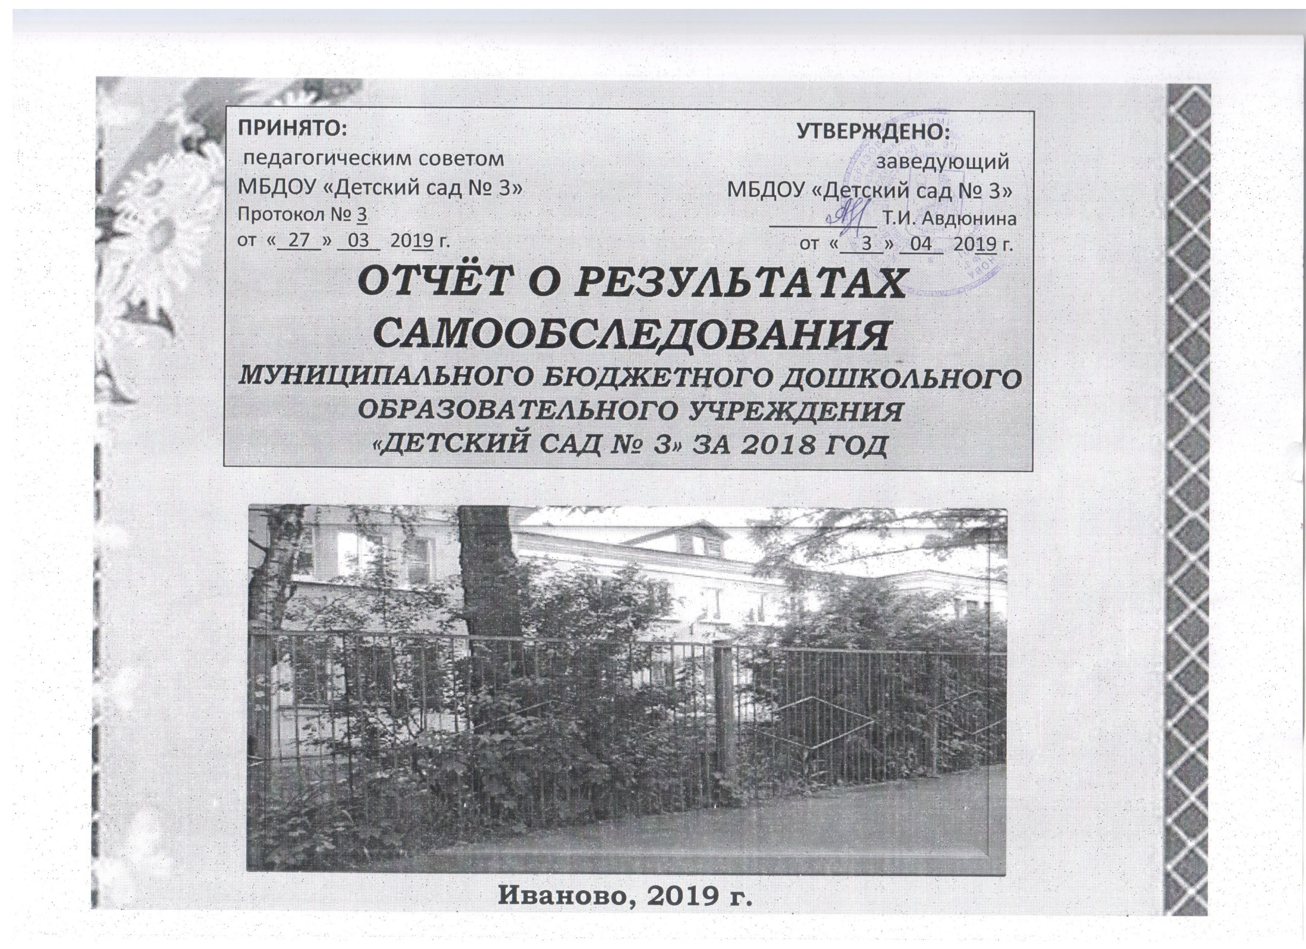

Slide 3
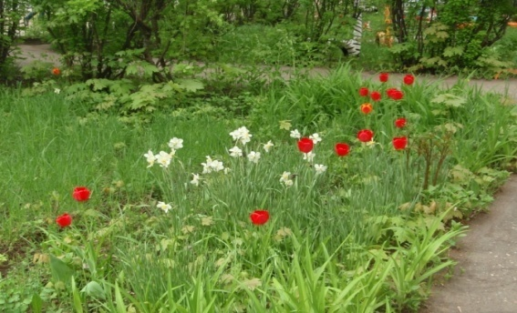
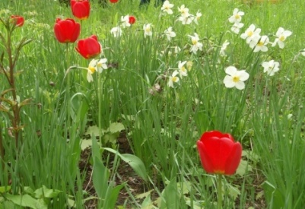
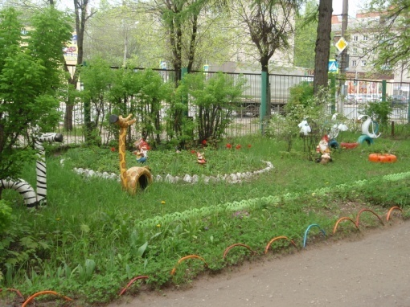
ИНФОРМАЦИОННАЯ СПРАВКА
Наименование ДОУ ( вид) – документ, подтверждающий статус | Муниципальное бюджетное дошкольное образовательное учреждение «Детский сад № 3» г. Иваново - Лицензия на образовательную деятельность № 1068 от 17.04.2013г.
Режим работы Учреждения: | МБДОУ работает в режиме 5-дневной рабочей недели с 7.00 до 19.00 5 групп, суббота, воскресенье – выходные дни.
Историческая справка. | Учредитель: - Управление образования администрации города Иванова. Заведующий: - Авдюнина Тамара Ивановна
Адрес, телефон, электронная почта, сайт | Адрес: 153045 г. Иваново ул.Свободы, д.54 Адрес электронной почты: dou3@ivedu.ru Сайт:www.dou3.ivedu.ru Контактный телефон: (4932)35-12-22
Тип здания | Дошкольное учреждение расположено внутри жилого комплекса, на расстоянии от промышленных предприятий и трассы. Детский сад представляет собой отдельно стоящее типовое двухэтажное здание.
Модель ДОУ | Здание детского сада рассчитано по проекту на 5 групп. В настоящее время функционирует 5 групп общеразвивающего направления. Общая численность 100 детей; Территория его благоустроена и хорошо озеленена: разбиты клумбы, цветники, для каждой группы, имеются прогулочные веранды.

Slide 4
Управление МБДОУ «Детский сад № 3»
Управление Учреждением осуществляется в соответствии с законодательством
Российской Федерации с учетом особенностей, установленных Федеральным
законом от 29.12.2012 № 273-ФЗ «Об образовании в Российской Федерации».
Учредитель
Управление образования Администрации города Иванова
Заведующий
Коллегиальные органы
Педагогический совет
Управляющий совет
Общее собрание работников
Совет родителей

Slide 5
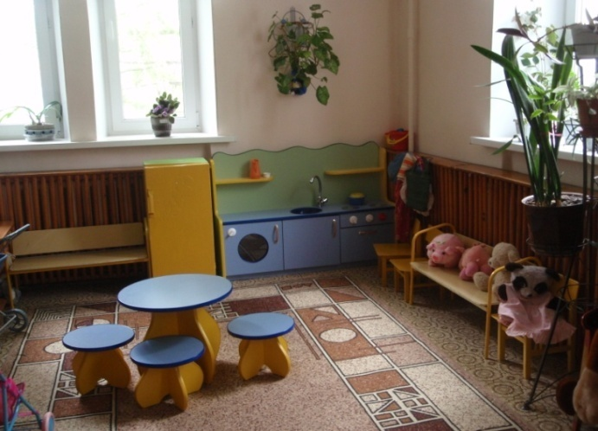
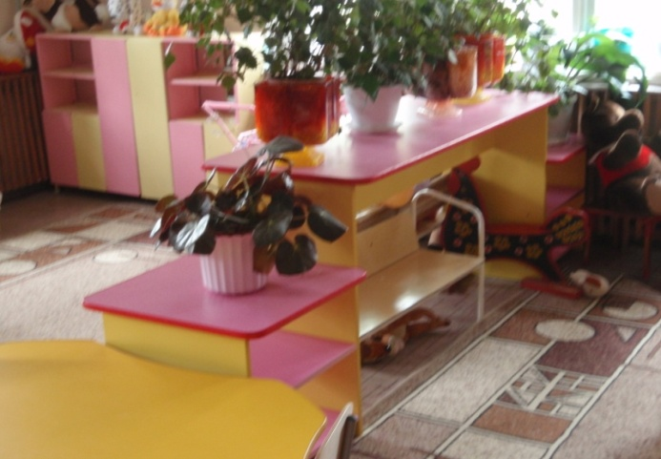
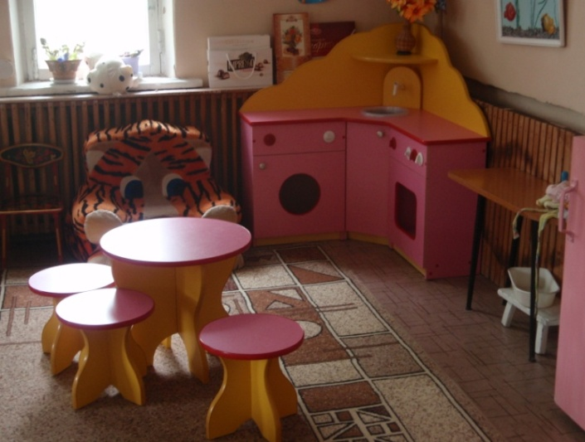
Материально-техническое обеспечение и оснащенность образовательного процесса
Для организации дошкольного образования в ДОУ имеются:
административно-учебное здание индивидуального проекта, в том числе:
5 гупповых комнат с оснащенной развивающей средой.
5 спален
4 столовые для детей
5 приемных раздевалок
Медицинский блок
Пищеблок
Прачечная
Педагогический кабинет
Кабинет заведующей
Групповые помещения обеспечены мебелью и игровым оборудованием в достаточном количестве. Образовательная предметно-развивающая среда создана с учетом возрастных особенностей и интересов детей организуется в соответствии с Федеральными государственными образовательными стандартами. Оснащение групп ДОУ отвечает современным требованиям и способствует качественной организации образовательной работы с детьми по реализации содержания всех образовательных областей основной общеобразовательной программы. На территории детского сада расположены:
5 прогулочных площадок с верандами, зоной для подвижных игр, песочницами, малыми формами
цветники, деревья, кустарники.
Детский сад оборудован системами безопасности: установлены тревожная кнопка для экстренных вызовов и автоматическая пожарная сигнализация, домофон. ДОУ имеет внутреннюю локальную сеть и доступ к сети «Интернет».

Slide 6
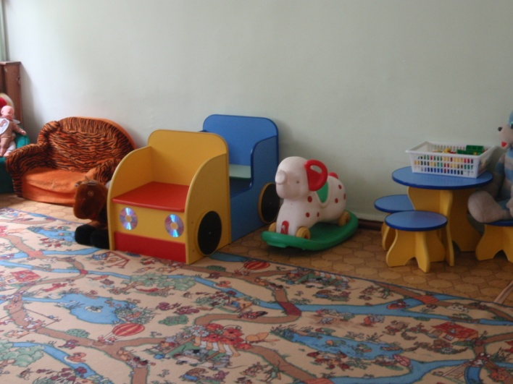
Укрепление материально – технической базы.
Проблема: недостаточность бюджетного финансирования на косметический ремонт, на приобретение оборудования и инвентаря, дидактического и игрового материала что требует приведения в соответствие с требованиями государственных образовательных стандартов, социальных норм и нормативов.
Цель: Совершенствование системы управления ресурсообеспечивающей деятельностью: поддержание в рабочем состоянии материально-технических ресурсов; управление имуществом учреждения.
Задачи:
Обеспечить охрану жизни и здоровья участников образовательного процесса.
Привести помещения в соответствие санитарно-гигиеническим нормам и требованиям безопасности.
Обеспечить инновационный характер образовательного процесса путём использования ИКТ, пополнение компьютерной базы презентациями.
Пополнение материальной базы групп необходимым оборудованием, техническими средствами, дидактическим и игровым материалом по всем разделам образовательной программы.
Ожидаемый продукт:
Благоустроенная площадка
Создание развивающей среды
в соответствии с федеральными государственными
требованиями к условиям реализации основной
общеобразовательной программы дошкольного
образования.
Социальный эффект:
Создание безопасных условий для жизни
и здоровья участников образовательного процесса.

Slide 7
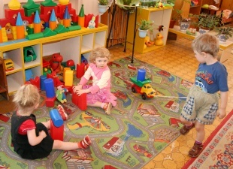
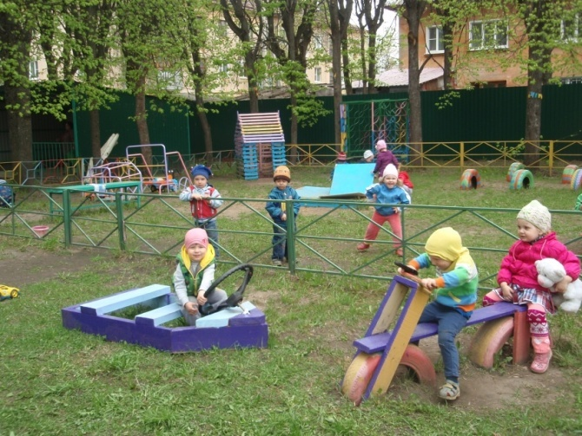
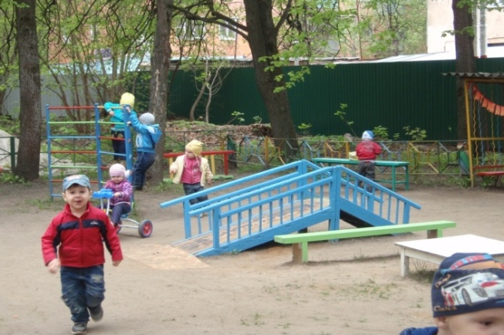
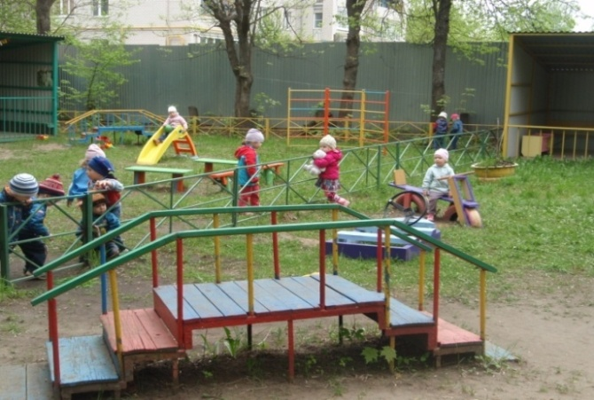
№ | Мероприятия | Этапы, сроки их выполнения | Сведения об источниках, формах, механизмах, привлечения трудовых, материальных ресурсов для их реализации
 |  |  | Источники финансирования | Исполнители
1. | Замена аварийного освещения | 2019-2020г. | Средства городской думы и бюджета. Средства обласной думы. | Заведующий ДОУ
2. | Установка новых козырьков над выходами 3 и 5 групп. | 2020 – 2022 г. | Средства бюджета. | Заведующий ДОУ
3. | Замена оконных блоков в спальной комнате на группе № 2,4 и 5 | 2019-2022 г. | Средства обласной думы | Заведующий ДОУ

Slide 8
Проблемный анализ состояния образовательного процесса
Ресурсное обеспечение
Качественный анализ Педагогических кадров (курсы повышения квалификации, аттестация, награды, печатные работы, конкурсы) | 2015-2016 всего педагогов 11. По квалификационным категориям: высшая категория – 0 первая категория –7 соответствие занимаемой должности – 4 по образованию: высшее – 4 средне-специальное – 7 | 2016 - 2017 всего педагогов 11. по квалификационным категориям: высшая категория – 0 первая категория – 5 соответствие занимаемой должности – 6 по образованию: высшее – 4 средне-специальное – 7 | 2017-2018всего педагогов 11. по квалификационным категориям: высшая категория – 0 первая категория – 4 соответствие занимаемой должности – 6 без категории - 1 по образованию: высшее – 3 средне-специальное – 8
 | Прошли курсы повышения квалификации 100%
 | Стаж работы от 0-5 лет -1 чел.,5 лет – 10 -1 чел., от 10 до 20 лет – 0 чел., свыше 20 лет – 9 чел.
Условия и оснащение Образовательного процесса в ДОУ | В ДОУ оборудованы 5 групп и спален, 1 методический кабинет. Игровые площадки, оборудованы с учетом высокой активности детей в играх (гимнастическими стенками, лесенками и т.д.). Имеется магнитофон, теле аппаратура, компьютер. Для воспитанников силами сотрудников и родителей оборудованы центры активности: уголок сюжетно-ролевой игры, сенсорный уголок, уголок природы, изоцентр, уголок художественной литературы и т.д.. Обеспеченность новой методической литературой 30 %. Необходимо: Совершенствовать предметно-развивающую среду с учетом ФГОС к условиям реализации основной общеобразовательной программы дошкольного образования. Пополнить оснащение ДОУ теле и видео аппаратурой, пополнить базу компьютерныхи дидактических пособий. Обновить информационные стенды для родителей в группах и коридорах. Заменить мебель в соответствии с современными требованиями. Пополнить методический кабинет и группы дидактическим и демонстрационным материалом по разделам основной образовательной программы. Пополнить методический кабинет литературой рекомендуемой для реализации общеобразовательной программы отвечающим ФГОС.

Slide 9
Особенности организации педагогического процесса в ДОУ
Программы. | В группах общеразвивающей направленности осуществляется дошкольное образование в соответствии с образовательной программой МБДОУ «Детский сад № 3» отвечающей ФГОС, а так же парциальными программами: «Физическая культура для малышей» С.Я. Лайзане; «Радуга» Т.Н.Доронова, Л.Д.Гербова, «Кроха» Г.Г.Григорьева, Т.П.Кочетова
Формы организации детей | Общее количество групп – 5. Образовательное учреждение обеспечивает воспитание, обучение и развитие, а также присмотр, уход и оздоровление детей в возрасте от 2 месяцев до 3 лет. По наполняемости группы соответствуют требованиям действующего законодательства. Количество детей в группах общеразвивающей направленности определяется исходя из расчета площади групповой (игровой) - не менее 2,5 кв.м на одного ребенка. Все группы однородны по возрастному составу детей: 1 группа с 1,5 до 2-х лет – 20 детей; 4 группы с 2-3лет по 20детей; Всего 100 детей.
Режим дня | В соответствии с Уставом МБДОУ с 7.00 до 19.00 – все 5 групп
Физкультурно – оздоровительная работа | Оздоровительные мероприятия: Облегчённая форма одежды; Гимнастика пробуждения; Дыхательная гимнастика; Физкультурные занятия, досуги, развлечения. Гимнастика на прогулке; Недели здоровья; Профилактические мероприятия совместно с работниками детской поликлиники. Организация питания: Выполнение норм питания по основным продуктам (мясо, масло сливочное, растительное, молоко, яйцо, мука, крупа, картофель, овощи, фрукты) составляет - 92% Обеспеченность оборудованием пищеблока – 95%

Slide 10
Взаимодействие с другими организациями
Взаимодействие с ДОУ № 32, № 132, № 52, № 160, № 140 | Осуществление взаимодействия с детскими садами(в соответствии с планом преемственности): Экскурсии; Взаимопосещения; Совместное проведение МО.
Взаимодействие с Детской поликлиникой № 6, НИИ «Материнства и детства» | Медицинские осмотры специалистов; Профилактические осмотры; Противоэпидемические мероприятия; Медицинские консультации.

Slide 11
Оценка содержания образования по направлениям
Охрана жизни и укрепление физического здоровья детей | Распределение детей по группам здоровья:
дата | Всего детей | 1-ая группа | 2-ая группа | 3-ая группа | 4-ая группа
Сентябрь 2017 года | 100 | 50 | 43 | 7
Сентябрь 2018 года | 100 | 30 | 69 | 17 | 1
Перспективы развития:
Повышение и укреплением уровня физ. развития детей;
Укрепление здоровья воспитанников;
Улучшение материально-технической базы учреждения по
обеспечению безопасности жизнедеятельности дошкольников;
Пополнение и обновление необходимого медицинского
оборудования для лечебно-профилактических мероприятий;
Пополнение физкультурного оборудования в группах и на участке;
Повышение уровня просветительской деятельности среди семей воспитанников по физкультурно-оздоровительному направлению.

Slide 12
Обеспечение познавательно - речевого, социально - личностного, художественно - эстетического и физического развития детей. | Реализация образовательной программы ДОУ
Взаимодействие с семьями детей для обеспечения полноценного развития детей. | Дни открытых дверей. Информационные буклеты. Участие в познавательно- развлекательных мероприятиях. Беседы, консультации. Смотры-конкурсы Наглядная информация . Родительские гостиные. Сайт ДОУ.
Оказание консультативной и методической помощи родителям (законным представителям) по вопросам воспитания, обучения и развития детей. | Используются традиционные формы Планируется: Организация виртуального консультативного пункта для родителей на сайте детского сада.
Анализ организации работы в группах раннего возраста
Система адаптации в ДОУ | Гибкая система посещения ДОУ, совместное времяпровождение в детском саду ребёнок-родитель, способствующая облегчению процесса адаптации ребёнка к условиям детского сада.

Slide 13
Взаимодействие педагогического коллектива с семьями воспитанников (формы)
Консультации
групповые и
индивидуальные
Первичное
знакомство,
беседа,
анкетирование
«Мастер- классы»,
семинары - практикумы
Взаимодействие с родителями
Беседы
об особенностях
развития
ребенка
Проектная
деятельность
Совместные
мероприятия
Наглядная
информация
Родительские
собрания

Slide 14
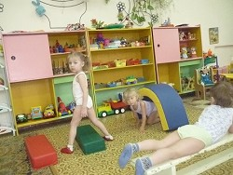
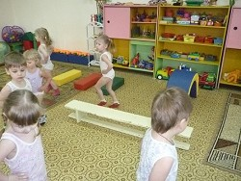
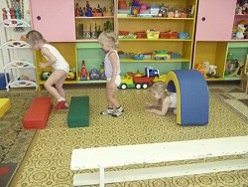
Сохранение и укрепление здоровья.
Основным приоритетным направлением в деятельности образовательного учреждения является: охрана здоровья и физическое развитие воспитанников.
Одним из важнейших направлений развития и оздоровления детей дошкольного возраста является грамотная организация здоровьесберегающего педагогического процесса, соответствующего возрастным и индивидуальным возможностям детей.
Причём участниками этого процесса должны стать все взрослые, как в детском саду, так и в семье.
В нашем дошкольном учреждении педагогическим коллективом накоплен богатый опыт работы по физическому развитию и оздоровлению дошкольников. Но жизнь не стоит на месте, модернизируется система дошкольного образования. Поэтому возникает необходимость оптимизировать уже сложившуюся систему физкультурно-оздоровительной работы ДОУ. Мы разработали здоровьесберегающую программу МБДОУ №3 «Малыш-крепыш», которая и была принята педагогическим коллективом 16.09.2014г.

Slide 15
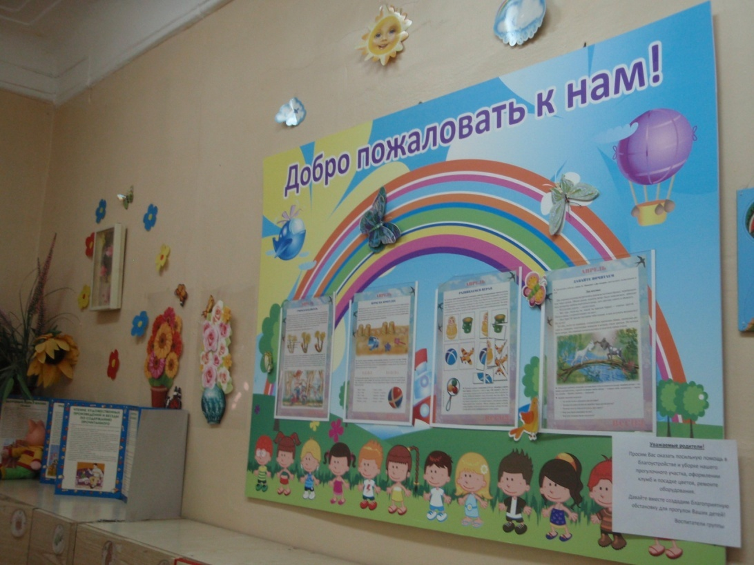
В 2016 г. число пропущенных по болезни 1 ребенком в год составило – 14 дето дней., в 2017 г. – 14,5 дето дней, в 2018 г. - 14,3
В МБДОУ организовано 4-х разовое питание на основе десятидневного меню. В меню представлены разнообразные блюда, исключены их повторы. При составлении меню соблюдаются требования нормативов калорийности питания. Постоянно проводится витаминизация третьего блюда.
Натуральные нормы питания на основные продукты выполняются на 100 %. Наша задача: довести выполнение натуральных норм до 100% по творогу и овощам.
Вывод: Дети в МБДОУ обеспечены полноценным сбалансированным питанием. Правильно организованное питание в значительной мере гарантирует нормальный рост и развитие детского организма и создает оптимальное условие для нервно-психического и умственного развития ребенка.

Slide 16
Основные нерешённые проблемы.
асфальтирование тротуара на территории сада;
установка оборудования на прогулочных участках.
взаимодействие с семьей;
замена окон в спальных комнатах 2,4 и 5 групп..
Основные направления ближайшего развития ДОУ
Для успешной деятельности в условиях модернизации образования МБДОУ должен реализовать следующие направления развития:
совершенствовать материально-техническую базу учреждения;
продолжить повышать уровень профессиональных знаний и умений педагогов;
усилить работу по сохранению здоровья участников воспитательно-образовательного процесса, продолжить внедрение здоровьесберегающих технологий;
формировать систему эффективного взаимодействия с семьями воспитанников.
Выводы по итогам года.
Анализ деятельности детского сада за 2017– 2018 уч. год выявил
успешные показатели в деятельности МБДОУ
Учреждение функционирует в режиме развития.
В МБДОУ № 3 сложился перспективный, творческий коллектив
педагогов, имеющих потенциал к профессиональному развитию.

Slide 17
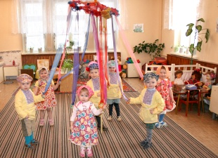
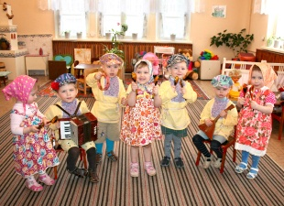
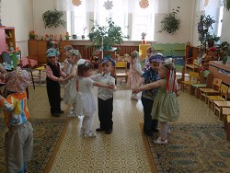
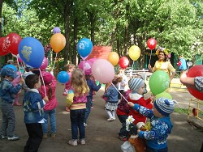
В этом доме всё для нас – сказки, песни и рассказ,
Здесь научат нас играть, песни петь и танцевать!

Slide 18
Приложение N 1
Утверждены
приказом Министерства образования
и науки Российской Федерации
от 10 декабря 2013 г. N 1324
ПОКАЗАТЕЛИ
ДЕЯТЕЛЬНОСТИ ДОШКОЛЬНОЙ ОБРАЗОВАТЕЛЬНОЙ ОРГАНИЗАЦИИ,
ПОДЛЕЖАЩЕЙ САМООБСЛЕДОВАНИЮ
N п/п | Показатели | Единица измерения
1. | Образовательная деятельность
1.1 | Общая численность воспитанников, осваивающих образовательную программу дошкольного образования, в том числе: | 100 человек
1.1.1 | В режиме полного дня (8 - 12 часов) | 100 человек
1.1.2 | В режиме кратковременного пребывания (3 - 5 часов) | 0 человек
1.1.3 | В семейной дошкольной группе | 0 человек
1.1.4 | В форме семейного образования с психолого-педагогическим сопровождением на базе дошкольной образовательной организации | 0 человек
1.2 | Общая численность воспитанников в возрасте до 3 лет | 100 человек
1.3 | Общая численность воспитанников в возрасте от 3 до 8 лет | 0 человек
1.4 | Численность/удельный вес численности воспитанников в общей численности воспитанников, получающих услуги присмотра и ухода: | 100 человек/100 %
1.4.1 | В режиме полного дня (8 - 12 часов) | 100человек/ 100 %
1.4.2 | В режиме продленного дня (12 - 14 часов) | 0 человек/ 0 %
1.4.3 | В режиме круглосуточного пребывания | 0 человек/ 0%
1.5 | Численность/удельный вес численности воспитанников с ограниченными возможностями здоровья в общей численности воспитанников, получающих услуги: | 0 человек/ 0 %
1.5.1 | По коррекции недостатков в физическом и (или) психическом развитии | 0 человек/ 0%
1.5.2 | По освоению образовательной программы дошкольного образования | 100 человек/ 100%

Slide 19
1.5.3 | По присмотру и уходу | 100 человек/ 100 %
1.6 | Средний показатель пропущенных дней при посещении дошкольной образовательной организации по болезни на одного воспитанника | 14,3 день
1.7 | Общая численность педагогических работников, в том числе: | 11 человек
1.7.1 | Численность/удельный вес численности педагогических работников, имеющих высшее образование | 3 человека /27 %
1.7.2 | Численность/удельный вес численности педагогических работников, имеющих высшее образование педагогической направленности (профиля) | 3 человека/ 27 %
1.7.3 | Численность/удельный вес численности педагогических работников, имеющих среднее профессиональное образование | 8 человек/ 73%
1.7.4 | Численность/удельный вес численности педагогических работников, имеющих среднее профессиональное образование педагогической направленности (профиля) | 8 человек/ 73%
1.8 | Численность/удельный вес численности педагогических работников, которым по результатам аттестации присвоена квалификационная категория, в общей численности педагогических работников, в том числе: | 4 человека 36/%
1.8.1 | Высшая | 0 человек/0%
1.8.2 | Первая | 0 человек/0%
1.9 | Численность/удельный вес численности педагогических работников в общей численности педагогических работников, педагогический стаж работы которых составляет: | человек/%
1.9.1 | До 5 лет | 1человек/9%
1.9.2 | Свыше 30 лет | 8человек/72%
1.10 | Численность/удельный вес численности педагогических работников в общей численности педагогических работников в возрасте до 30 лет | 1человек/9%
1.11 | Численность/удельный вес численности педагогических работников в общей численности педагогических работников в возрасте от 55 лет | 8 человек/9%
1.12 | Численность/удельный вес численности педагогических и административно-хозяйственных работников, прошедших за последние 5 лет повышение квалификации/профессиональную переподготовку по профилю педагогической деятельности или иной осуществляемой в образовательной организации деятельности, в общей численности педагогических и административно-хозяйственных работников | 11человек/ 100%

Slide 20
1.13 | Численность/удельный вес численности педагогических и административно-хозяйственных работников, прошедших повышение квалификации по применению в образовательном процессе федеральных государственных образовательных стандартов в общей численности педагогических и административно-хозяйственных работников | 11человек/ 100%
1.14 | Соотношение "педагогический работник/воспитанник" в дошкольной образовательной организации | 11человек /100 человек
1.15 | Наличие в образовательной организации следующих педагогических работников:
1.15.1 | Музыкального руководителя | да
1.15.2 | Инструктора по физической культуре | нет
1.15.3 | Учителя-логопеда | нет
1.15.4 | Логопеда | нет
1.15.5 | Учителя-дефектолога | нет
1.15.6 | Педагога-психолога | нет
2. | Инфраструктура
2.1 | Общая площадь помещений, в которых осуществляется образовательная деятельность, в расчете на одного воспитанника | 4,59 кв. м
2.2 | Площадь помещений для организации дополнительных видов деятельности воспитанников | 0 кв. м
2.3 | Наличие физкультурного зала | нет
2.4 | Наличие музыкального зала | нет
2.5 | Наличие прогулочных площадок, обеспечивающих физическую активность и разнообразную игровую деятельность воспитанников на прогулке | да

